Slide 1
Внутренний аудит планирование аудита: практики ЕС
Выбор действующих практик в соответствии с методологией Службы внутреннего аудита Европейской комиссии (EC IAS) от постановки аудиторского задания до установки

Slide 2
Миссия IAS
Из устава аудита IAS :
«Миссия Службы внутреннего аудита заключается в повышении и сохранении организационной ценности путем предоставления объективных гарантий с учетом рисков, рекомендаций и специальных знаний. IAS помогает Комиссии достичь своих целей, применяя систематический, взвешенный подход для оценки и повышения эффективности процессов управления рисками, контроля и управления».

Slide 3
Управление и среда внутреннего аудита Комиссии
Коллегия членов Комиссии
Комитет по продвижению аудита (APC)
Первый вице-президент г-н Тиммерманс
Административная отчетность
Внутренний аудит
DG
Служба внутреннего аудита
DG
Генеральная дирекция
Внутренний аудит
Внутренний аудит
Совет А.О.
Совет А.О.
Исполнительные органы
Совет А.О.
Общественная организация
Исполнительные органы
Общественная организация
Исполнительные органы
Автономный орган (А.О.)/ Агентство сообщества
Notes:
3
Фиолетовые линии – это внутренние аудиторские проверки внутри Комиссии
Голубые линии относятся к аудиторским проверкам и отчетности Агентствам сообщества
Упомяните соответствующие аналогии в рамках компании частного сектора – акционеры (парламент) – совет директоров (коллегия) – аудиторский комитет (APC) – исполнительное руководство / подразделения (ГД/EAs)

Slide 4
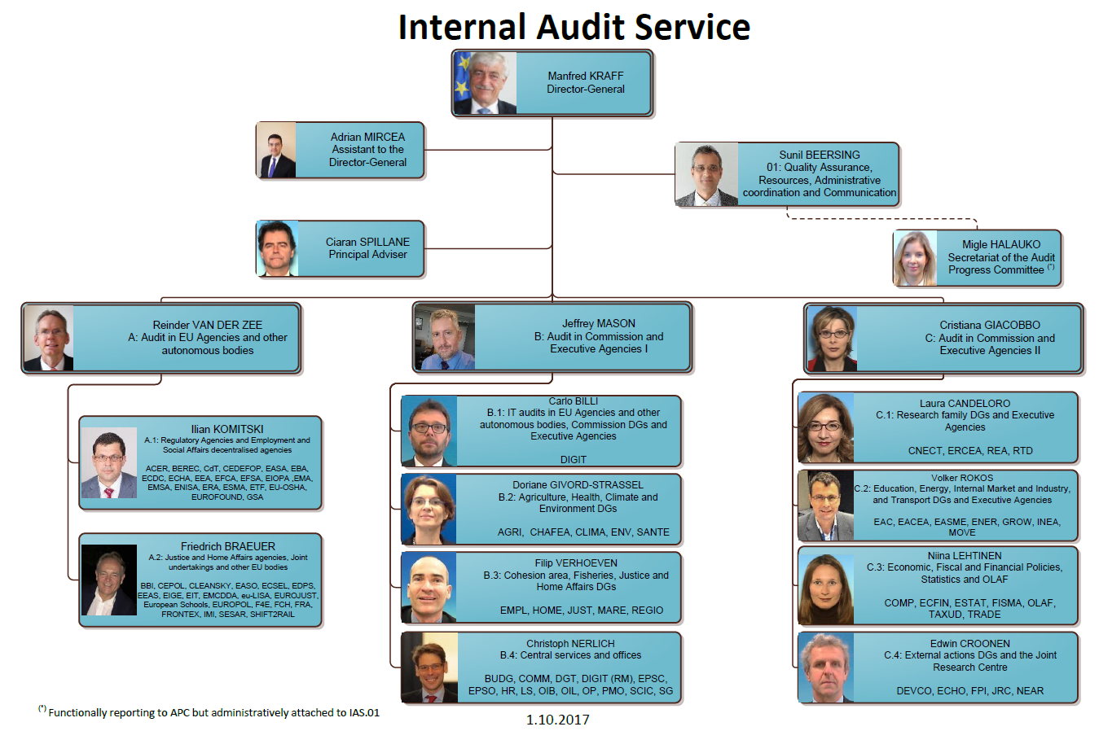
Notes:
Второй преподаватель для представления новой структуры.
Подтвердить централизацию функции внутреннего аудита с февраля 2015 года, что подразумевает для ГД Комиссии потерю IACs и увеличение персонала/пересмотр структуры IAS.
Реорганизация также оказала воздействие на планирование и отчетность IAS – Количество изменений, которые можно обобщить, но, наверное, в основном, выдача впервые IAS в феврале 2016 года вывода о состоянии внутреннего контроля каждой ГД и службе, способствуя их 2015 AARs. Это заменило предыдущее заключение IAC о состоянии контроля, что представляет собой один из основных структурных элементов в заявлении генерального директора о гарантиях. ( см. также комментарии на слайде 23)

Slide 5
Практика 1: от плана аудита к аудиторскому заданию
Годовой план является частью многолетнего стратегического плана, основанного на ежегодно обновляемой углубленной оценке рисков
Годовой план аудита содержит ориентировочное название аудита, общую цель, бюджет аудита, год завершения, ответственное подразделение – см. пример 1
Подразделение ссылается на планирование своей нагрузки и обеспечивает соответствие наличия аудиторов с необходимыми навыками и интересов аудиторов
Группы из 2-3 аудиторов, бюджет аудита обычно в диапазоне 90-200 дней в зависимости от масштаба

Slide 6
Практика 2: составление графика проведения аудита
Ориентировочные вехи, утвержденные руководителем подразделения в форме разработки аудита (см. пример 2)
Необходимо учесть:
  Среднее время, затрачиваемое на проведение аудиторских проверок
  Группа или 2/3 человека, опытные/новички
  Как правило, 25-40% для предварительного обследования, 40-65% для сбора информации, 20% для составления отчета
  Необходимые ИТ или другие специальные знания
  Дублирование других ежегодно повторяющихся действий (RA, SAP, OO, отчетность Комитета по продвижению аудита)

Slide 7
Практика 3: разработка аудита с применением программного обеспечения по аудиту
Аудит, разработанный с помощью программного обеспечения по аудиту (TeamMate), определяющего роли, временной бюджет, контрольные точки
Это активизирует возможность отражать в ведомости часы за проведение аудита по этому заданию (см. пример 3а)
Последующий мониторинг расходования бюджета (см. пример 3b) и контрольных вех руководством (экран радара)
Программное обеспечение по аудиту является ключевым для документирования и контроля за аудиторской деятельностью

Slide 8
Практика 4: Письмо - уведомление
Официальное уведомляющее письмо отправляется по меньшей меря за 1 месяц до стартового заседания (см. пример 4)
Запрос о назначении контактного лица в проверяемой организации, которое будет выступать в роли точки входа и фасилитатора
Отправляется вместе с Документом о взаимных ожиданиях (см. следующую практику) и приложением о персональных данных, в котором IAS просит руководство ГД направить всем задействованным сотрудникам уведомление о возможном использовании «персональных данных» во время аудита

Slide 9
Практика 5: Документ о взаимных ожиданиях
«Что Вам следует ожидать от IAS, что IAS ожидает от вас»
См. пример 5 – он содержит, помимо прочего:
  Ожидаемое время для взаимодействия в процессе проведения аудита / этапов
  Права и обязанности аудиторов и объектов аудиторской проверки

Slide 10
Практика 6: Стартовое заседание
Стартовое заседание организуется с участием контактного лица и (или) представителей генерального директора, чтобы:
  Предоставить более подробную информацию о целях, масштабе и методологии аудита, которая будет использоваться;
  Провести обмен мнениями по аудиту и его срокам, а также по интересующим вопросам и ожиданиям Дирекции или подразделения;
  Определить основные контактные пункты и то, каким образом и кем будут проверяться результаты аудита во время сбора данных у клиента;
  Представить два важных документа: Документ о взаимных ожиданиях / Обязательства по защите данных;
  Обсудить организационные моменты и сроки.

Slide 11
Предварительное обследование
Цель состоит в том, чтобы лучше понять процесс проведения аудита и связанные с ним риски для лучшего определения целей и масштаба задания путем:
  Обзора соответствующей документации
  Интервью
  Анализа информации
  …
Документируется в программном инструменте аудита
Результат: Меморандум планирования аудиторского задания

Slide 12
Практика 7: Меморандум планирования аудиторского задания (EPM)
Основным результатом предварительного обследования является EPM (см. пример 6)
EPM представляет собой фактический план аудита
Он содержит:
  Цель аудита
  Сферу охвата (масштаб) аудита
  Срок
  Кадровые ресурсы, необходимые для выполнения задания
  Программу аудита
  вместе с описанием процесса, справочной информацией, основными данными, итогами предыдущих аудитов, методологией аудита и т. д.
  Проверяется руководством и отделом обеспечения качества и утверждается руководством

Slide 13
Практика 8: Подробная программа аудита
Либо:
RCM (Матрица рисков и контрольных процедур)
  используется для финансового аудита/аудита соответствия
  См. пример 7
либо:
PAM (Матрица аудита эффективности)
  Используется для аудита эффективности / комплексного аудита
  См. пример 8

Slide 14
Практика 9: Взаимодействие с объектами аудиторской проверки: Меморандум об объеме работ
Меморандум об объеме работ является выпиской из EPM и высылается объектам аудиторской проверки в качестве вводной информации для установочного заседания
См. пример 9

Slide 15
Установочное заседание
Заседание должно проводиться IAS с генеральным директором (директорами) или руководителем (руководителями) соответствующей службы (служб).
IAS будет представлена руководителем подразделения аудита а, при необходимости, директором по проведению аудита и (или) генеральным директором.
Цель:
  Наладить открытый и конструктивный диалог с руководящим составом ГД или службы (служб)
  Представить Меморандум об объеме работ
  Предоставить более подробную информацию о
    Целях и запланированном масштабе аудита ,
    Используемой методологии аудита
    Сторонах, которые будут подвержены проверке
    Специальных мерах безопасности, если таковые имеются
  Узнать об ожиданиях объектов аудиторской проверки (и, при необходимости, улучшить EPM)

Slide 16
Вопросы и ответы

Slide 17
Спасибо!

